Slide 1
SIAS: Self-Improving Agentic Systems with Reflective Memory and Streaming Adaptation
2025/12/02
Shuhao Zhang

Slide 2
研究背景与动机
01

Slide 3
静态智能体的局限性
01
LLM智能体的静态本质
传统LLM智能体无法从新交互中学习，每次会话均从零开始，缺乏持久记忆与技能提升能力，仅依赖冻结权重中的知识与短期上下文[1]。
02
ReAct与Toolformer的策略局限
ReAct引入推理+行动循环以减少幻觉并对接工具[2]，Toolformer教会LLM调用外部API克服固有缺陷[3]，但二者均未实现策略更新，无法积累经验以优化长期表现。
03
缺乏终身学习能力
现有"智能体"本质为无状态编排[4]，虽能执行复杂提示或工作流（如LangChain），但无法通过使用过程实现自适应改进，导致错误重复出现且无法修正。

Slide 4
现有研究的基准证据
静态策略的效率瓶颈
工具误用与循环陷阱
性能停滞与经验断层
基准研究显示，静态智能体存在高延迟与计算浪费问题。例如，ReAct式全步骤规划对长周期任务成本高昂且效果下降[5]，而完全不规划则无法应对复杂任务[5]，静态策略未能找到最优平衡点。
静态智能体频繁出现工具选择错误或行动循环问题，错误的工具使用或推理缺陷会导致整个工作流失效[6]，且无法通过经验积累优化工具选择策略。
静态智能体在少量试验后性能即进入"规划饱和"平台期[7]，传统评估方法在每次任务后重置智能体状态，导致知识无法延续[7]，凸显对持续学习型智能体的迫切需求。

Slide 5
SIAS的核心贡献
02

Slide 6
四大创新组件概述
反射记忆规划器：经验驱动的决策中枢
自适应执行：动态验证与闭环修正
01
02
集成持久化记忆存储，通过结构化条目（情境、计划、结果、反思）记录历史交互，支持语义检索与经验复用，解决静态智能体“从零开始”的规划低效问题。
引入预执行检查（工具可用性、上下文完整性）与后执行验证（结果正确性、目标对齐）机制，通过“计划-验证-重规划”循环修正错误，避免陷入无效行为循环。
协作专家智能体：分工协同的多角色架构
流式训练器：持续学习的在线优化引擎
03
04
由研究者、编码者、分析师等专项智能体组成，通过共享“黑板”实现信息交互与任务分配，结合协调器角色优化流程，较单智能体方案提升复杂任务成功率达57%。
基于Streaming Importance Scorer筛选高价值经验，结合PPO强化学习与EWC正则化技术，在动态环境中实现策略迭代与知识保留，避免灾难性遗忘。

Slide 7
系统架构：SIAS流水线
03

Slide 8
整体架构与数据流程
系统架构概览
用户查询处理流程
专家智能体协作机制
流式训练数据流转
SIAS系统架构包含六大核心模块：反射记忆存储、规划器、验证器、路由器、专家智能体集群及流式训练器，各模块通过数据流闭环实现自改进能力。
用户查询输入后，规划器调用反射记忆存储的语义搜索API检索相关历史经验，生成初步任务计划，经预执行验证器检查后由路由器分配至对应专家智能体。
专家智能体（Researcher、Coder等）通过共享黑板进行信息交互，完成子任务后将结果返回至执行验证器，失败则触发规划器重新规划，形成"规划-执行-验证"闭环。
系统运行中产生的（状态、动作、结果）元组经SSIS评分后存入回放缓冲区，流式训练器采用PPO算法结合EWC正则化进行策略更新，更新后的模型参数同步至规划器与专家智能体。

Slide 9
关键组件详解
04

Slide 10
流式重要性评分器（SSIS）
高价值经验优先机制
多维度评分公式
提升样本效率与性能
SSIS通过评估交互的学习价值，优先保留高价值经验，如具有重大影响的新错误或新策略带来的显著成功，舍弃 mundane或冗余实例，避免内存过载。
不同于随机或仅基于新近度的采样，SSIS结合奖励改进、惊喜度和相关性进行评分。例如，当行动结果与预期差异大（高惊喜度）或显著提升任务成功率（高奖励增益）时，重要性分数增加。
SSIS生成的经验核心集能达到与全量数据相似的训练效果，通过智能筛选避免因过多低价值上下文导致的性能下降。实验表明，SSIS在任务成功率上优于随机保留和基于不确定性的采样方法。

Slide 11

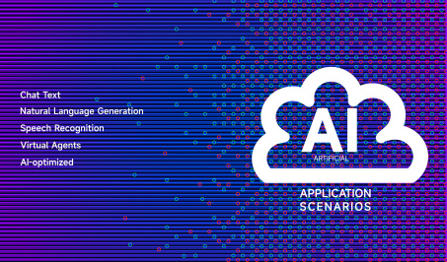

反射记忆存储：长期智能体记忆
结构化记忆 schema 设计
语义化查询 API
持久化与版本控制
记忆以结构化形式存储关键事件，每个条目包含情境（状态/上下文）、智能体的计划或行动、结果以及反思（成功或失败的反馈）。例如编码任务后，记忆可能保存“计划：修复函数X；结果：测试失败；反馈：需处理边缘情况”。
智能体可通过语义搜索（基于嵌入）查询相关过往经验，如“是否遇到过 API 错误相关任务”。记忆条目按内容和元数据（使用的工具、成功/失败标签）索引，支持精准召回。
记忆跨会话持久化，是智能体不断增长的知识库，支持快照和恢复功能，可保存和重新加载整个记忆状态，便于进行不同记忆大小对延迟和成功率影响的实验。

Slide 12

自适应执行器：验证与重规划循环
预执行验证机制
后执行验证机制
动态重规划树形成
执行每个步骤前进行“健全性检查”，例如计划使用工具X时，若工具不可用或步骤缺少必要上下文，预检查会标记错误并触发即时重规划，防止明显错误执行。
工具使用或步骤执行后验证结果，若结果不正确或不理想（如检索信息未回答问题、代码测试失败），智能体不会盲目继续，而是记录失败并修订计划，避免陷入循环。
执行器可启动重规划流程，规划器结合新反馈（错误原因）生成调整后的计划。任务过程中形成计划→验证→重规划的树状结构，通常1-2次迭代即可解决多数问题，在保证可靠性的同时控制计算开销。

Slide 13



协作专家与任务路由器
专家智能体角色分工
黑板通信机制
任务路由与结果合成
SIAS包含专用智能体角色：研究员（擅长信息检索和事实查找）、编码器（专注代码编写与调试）、分析师（精于推理和数据分析）、协调员（监督其他智能体并整合答案），均基于LLM构建并针对特定角色微调或提示。
专家通过共享内存“黑板”协作，各智能体可在黑板上写入中间结果或请求，读取其他智能体的贡献，无需严格层级结构，借鉴经典黑板系统设计，支持灵活的自组织问题解决。
路由器将输入问题分解为子任务并分配给相应专家，如需编码和解释的用户查询，由编码器生成代码、分析师解释结果，协调员或路由器合成最终答案。该分工使复杂多面任务性能提升，部分数据查找任务中较单智能体基线提高达57%。

Slide 14

流式训练器：持续学习堆栈
在线重放缓冲区
选择性核心集与正则化
PPO/DPO 策略更新
智能体运行时，将经验（状态、行动、结果、奖励）存储于重放缓冲区，采用SSIS策略保留滚动窗口内最具信息价值的经验，而非全部数据，防止内存过载。
为避免遗忘过往技能，训练时使用重要案例的核心集，并应用弹性权重巩固（EWC）。EWC在更新时对模型参数偏离旧任务解决方案的情况施加惩罚，有效缓解持续学习中的灾难性遗忘。
将智能体视为测试时的强化学习者，通过任务成功或中间目标获取奖励信号，定期使用收集的经验进行近端策略优化（PPO）更新策略模型。同时探索直接偏好优化（DPO），利用离线演示或偏好以监督方式微调策略，实现智能体长期性能提升与正向迁移。

Slide 15
评估数据集与实验设置
05

Slide 16


评估场景设计
Streaming Tool-Arena：持续工具使用任务流
构建连续工具使用任务流基准，整合网络问答、计算、代码修复等多样化工具挑战，无重置连续呈现。通过测量任务重复场景下性能提升速度，验证智能体从经验中学习的能力，例如观察其在同类任务中是否随迭代提高效率与成功率。
Continual Tool Drop-In：工具动态变化场景
模拟工具集动态演化环境，在任务序列中途引入新工具（如第51轮引入Tool C）并可能淘汰旧工具。评估智能体对新工具的学习整合能力，同时监测其对原有工具技能的保留情况，以此测试真实世界中系统面对工具更新时的适应性与抗遗忘能力。

Slide 17



模型、硬件与基线设置
基础模型与硬件配置
静态智能体基线
单智能体消融实验
SIAS基于预训练LLM构建，包括13B参数LLaMA2模型、7B轻量化变体及GPT-3.5 API基线。实验部署于8×A100 GPU服务器，支持在线推理与动态训练，采用小批量（8）、低学习率（~1e-5）等适配在线学习的超参数设置。
选取ReAct风格思维链智能体作为对照，具备工具使用能力但无记忆与学习模块，任务间状态完全重置。用于验证记忆与持续学习模块对性能的提升效果，凸显SIAS在经验积累方面的核心优势。
构建无多智能体协作的SIAS变体，由单个LLM顺序执行所有任务。通过对比全系统与该变体的性能差异，量化多智能体分工（Researcher、Coder等角色）对复杂任务处理的增益，揭示协作机制的有效性。

Slide 18
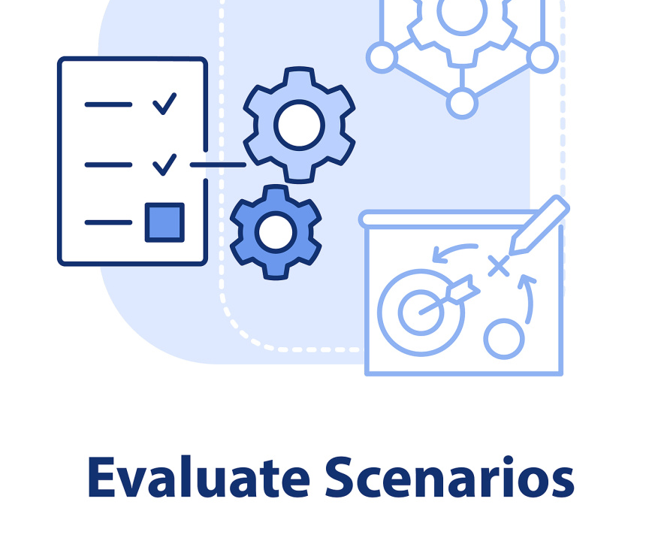
评估指标定义
核心性能指标：任务成功率
衡量智能体完成任务的准确性，即正确解决的任务数占总任务数的百分比。作为首要评估标准，直接反映系统整体效能，例如在Streaming Tool-Arena中SIAS达到90%成功率，而静态基线仅60%。
工具使用效率：工具选择准确率
评估智能体匹配任务需求与工具能力的精准度，计算选用合适工具的次数占总工具调用次数的比例。高准确率表明系统能有效利用外部资源，减少因工具误用导致的任务失败，如SSIS组件使工具选择错误率降低30%。
学习与遗忘度量：学习曲线与遗忘指数
学习曲线通过绘制成功率随任务迭代的变化，评估智能体的样本效率；遗忘指数则量化引入新工具后原有工具性能的下降幅度（公式：(初始性能-当前性能)/初始性能）。SIAS在持续学习中遗忘指数<5%，显著优于基线的30%。

Slide 19
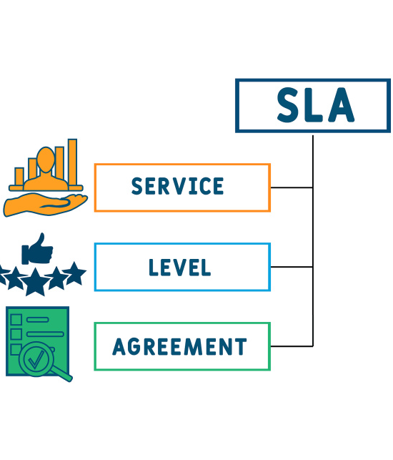
评估指标定义
资源消耗指标：解决步骤数与延迟
解决步骤数统计完成任务所需的平均决策步数，反映规划效率；延迟测量每次决策的平均响应时间，评估系统实时性。SIAS通过优化规划减少20%步骤数，但因记忆检索引入约15%的延迟 overhead，体现性能与效率的权衡。

Slide 20
实验结果与分析
06

Slide 21


学习效率提升结果
Streaming Tool-Arena学习曲线对比
在Streaming Tool-Arena测试中，SIAS与静态基线的学习曲线呈现显著差异。SIAS的成功率先快速攀升，而静态基线增长缓慢且早早进入平台期。
SIAS样本效率优势数据
SIAS仅需约50个训练回合即可达到90%的任务成功率，展现出高效的学习能力；相比之下，静态基线在100多个回合后成功率仍停留在60%左右，且无法进一步提升。

Slide 22
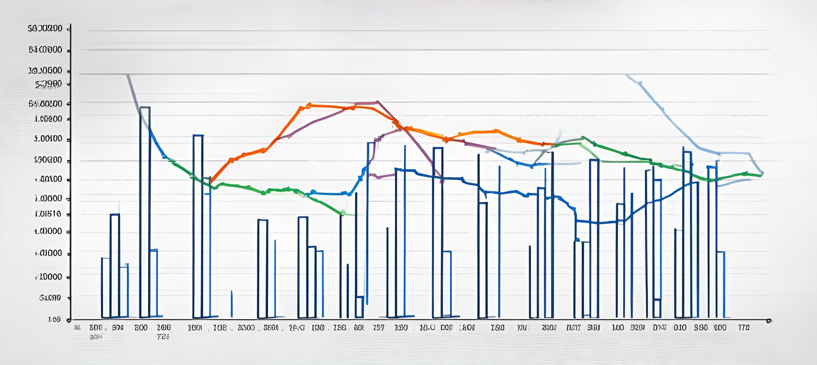

经验保留消融实验
不同经验选择策略性能对比
SSIS核心集效应验证
实验对比了SSIS、随机采样和不确定性采样三种经验选择策略。结果显示，SSIS在最终成功率上显著优于其他两种策略，充分体现了其在经验筛选方面的有效性。
SSIS凭借核心集效应，使用200个经验样本就能使成功率维持在约85%；而随机采样需要约500个样本才能达到相近的成功率，且过程中出现更多遗忘现象。

Slide 23


持续学习性能分析
旧工具任务性能稳定性
新工具任务快速适应能力
在Continual Tool Drop-In测试中，SIAS对原始工具的使用性能保持稳定，成功率始终维持在90%以上，未出现因新工具引入而导致的性能下降。
面对新引入的工具，SIAS展现出极强的适应能力，在仅使用10次后，任务成功率就迅速提升至80%；而基线在新工具任务上成功率仅约50%，且对旧工具的性能从90%降至70%。

Slide 24

RL微调的性能增益
PPO/DPO微调对成功率的提升
实验结果表明，添加PPO/DPO微调阶段后，SIAS的任务成功率获得了显著提升，相比仅依靠反射机制的版本，绝对成功率增加了10%。
强化学习优化策略的价值
RL微调通过利用高价值经验对agent的政策模型进行优化，使agent的决策能力得到实质性增强，其效果超越了单纯基于提示的反射机制，凸显了强化学习在策略优化中的重要价值。

Slide 25
局限性与未来工作
07

Slide 26

系统局限性分析
内存与延迟的权衡困境
重要性评分机制的误判风险
多智能体协作的效率损耗
启用反射内存使响应延迟增加约20%，但成功效率显著提升。实验表明，超过特定内存容量后，额外条目对成功率提升有限却持续增加延迟，需通过内存边界控制或智能检索优化平衡性能。
Streaming Importance Scorer(SSIS)存在将噪声或边缘案例误判为高价值经验的情况，导致策略轻微过拟合；同时存在上下文污染问题，无关记忆检索影响决策质量，需通过阈值调整或人类反馈优化评分逻辑。
四专家协作模式使令牌处理量增加约15%，存在角色间信息重复推理现象。极端案例中出现专家循环发布相似内容的协调故障，需强化协调器角色功能或引入冲突解决协议降低协作开销。

Slide 27

未来技术优化方向
系统架构的可扩展性增强
多模态能力与工具生态扩展
研发压缩记忆技术与部分微调方案（如LoRA适配器），降低模型更新计算成本；优化内存检索算法，在保持响应速度的同时提升经验利用率，适应大规模部署需求。
引入视觉、音频等模态处理专家，集成图像 captioner、数据库接口等新型工具；构建动态工具注册机制，支持外部工具即插即用，提升复杂环境适应能力。
自动化学习路径规划系统
人机协同反馈闭环构建
开发基于技能差距识别的自动化课程生成器，动态推送梯度难度任务；结合重要性评分机制实现定向能力强化，提升自改进效率与样本利用率。
设计用户反馈采集接口，支持错误标注与改进建议输入；将人类反馈信号融入强化学习奖励函数，通过人类-in-the-loop机制引导策略向用户期望方向进化。

Slide 28
伦理考量与开源贡献
08

Slide 29
隐私与伦理保障措施
01
02
03
内存隐私保护机制
自主适应风险管控
透明化审计与可追溯性
采用加密技术保障持久化内存日志安全，支持用户选择退出数据存储，自动匿名化或修剪含个人标识符的条目，严格遵循数据保护标准。
部署监控模块实时检测策略偏差，通过奖励信号对齐确保行为符合预期目标，防止系统在持续学习过程中习得有害或有偏见的行为模式。
设计结构化反思日志记录决策依据，支持通过内存查询追踪行为链路，确保用户可获取系统行动解释，同时对审计日志实施安全保护。

Slide 30



开源基准与社区贡献
Streaming Tool-Arena基准发布
公开包含多样化工具使用任务的连续流测试集，提供详细任务定义、工具接口规范及初始提示示例，支持评估智能体动态学习效率。
Continual Tool Drop-In动态场景
发布工具集演化测试序列，模拟工具新增/淘汰的真实环境变化，包含完整的工具引入时间线与性能衰减基线数据，助力验证持续学习能力。
社区协作与排行榜机制
建立开放评测平台与性能排行榜，邀请研究者提交自改进智能体方案，通过标准化指标对比推动算法创新，填补静态基准测试的研究空白。

Slide 31

项目时间线与合作邀请
ICML 2026投稿关键节点
代码仓库与资源开放计划
多维度协作机会
当前阶段：完成消融实验与图表绘制（本月底截止）；下一阶段：论文撰写与反馈整合（2026年1月投稿截止）；最终阶段：接收后修订（2026年5月终稿提交）。
投稿同期公开项目代码仓库，包含SIAS系统完整实现、基准测试数据集及评估脚本，支持复现实验结果与二次开发。
诚邀测试验证（跨领域任务适配性）、算法优化（多智能体协作协议）、应用拓展（模态扩展场景）方向合作者，提供数据支持与成果联署机会。

Slide 32
谢谢
THE END

